Slide 1

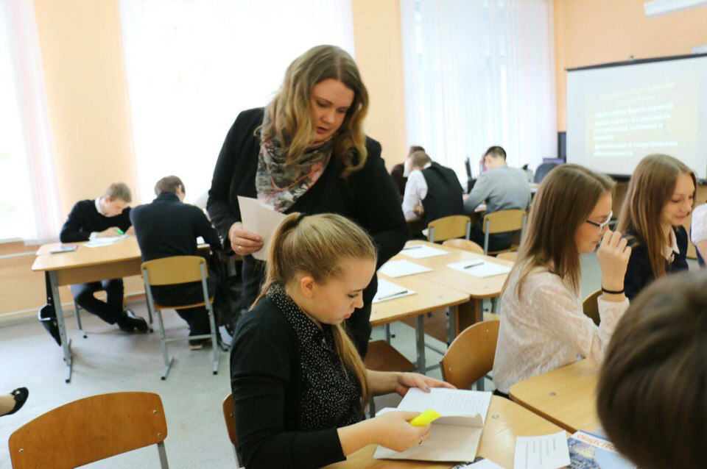
Кира Александровна Липатова
Учитель истории и обществознания
МУНИЦИПАЛЬНОГО БЮДЖЕТНОГО ОБЩЕОБРАЗОВАТЕЛЬНОГО УЧРЕЖДЕНИЯ «СРЕДНЯЯ ОБЩЕОБРАЗОВАТЕЛЬНАЯ ШКОЛА № 226» г. Заречного ЗАТО

Slide 2

Событийные форматы работы со школьниками
(в том числе с использованием дистанционных технологий)
«Бытие-с-другими»,
но не рядом, а вместе !
Notes:
В

Slide 3
ПРОГРАММА СТАЖИРОВКИ
«Событийная общность
в контексте
позиционного образования»
Notes:
В
3

Slide 4
Направления стажировки
Позиционность
Событийность
Дистанционные технологии
Кейсы

Slide 5
Детско-взрослые позиции
Родитель-Умелец-Учитель-Мудрец
Школяр-Ученик-Учащийся

Slide 6
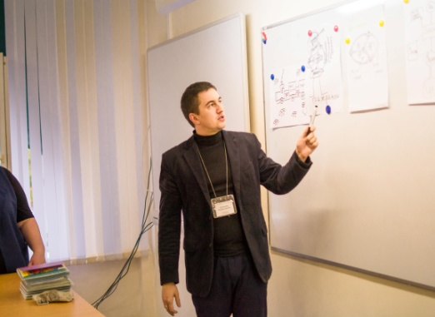
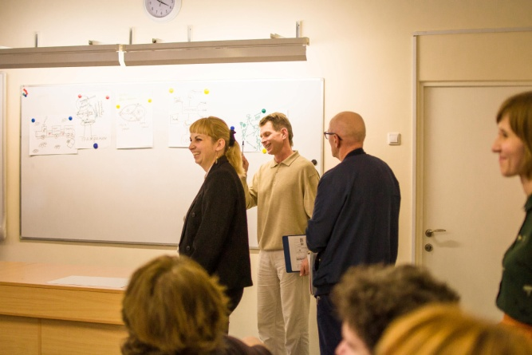


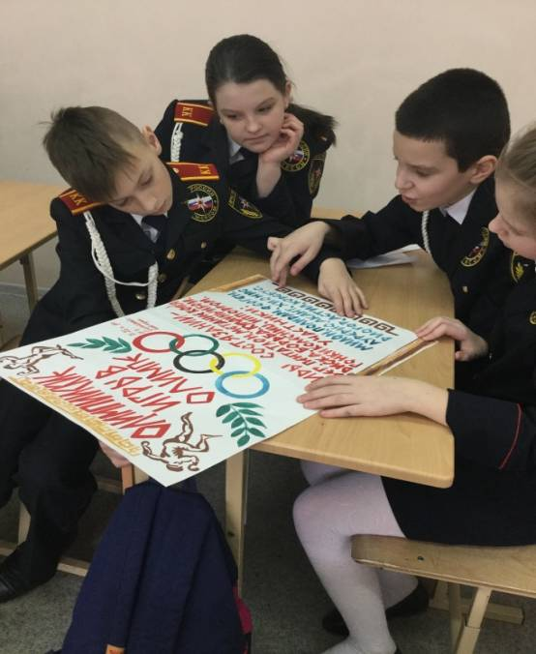






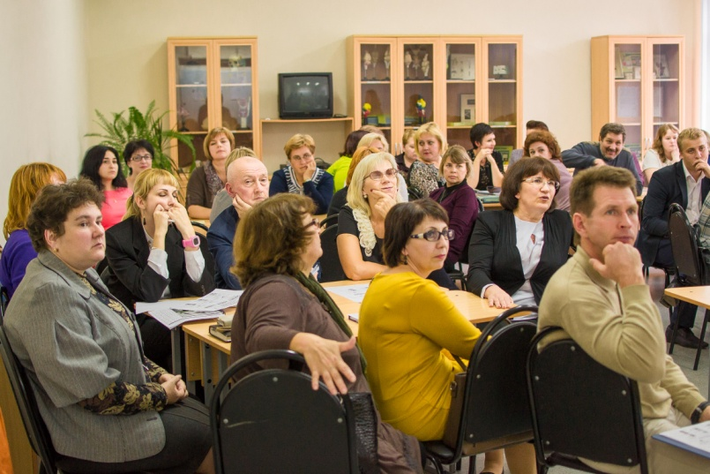

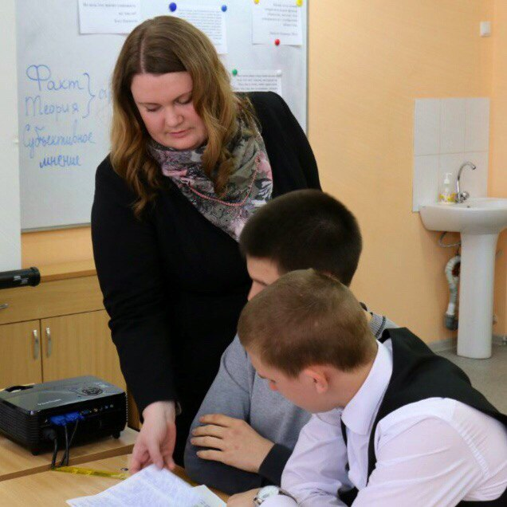
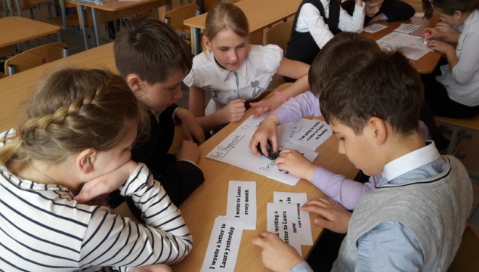


Кейс образовательного события (ОС): история и контингент
https://vk.com/club128743535

Slide 7
Кейс образовательного события: контент. Проектирование урока в событийном формате
Тема урока «Международная защита прав человека.
Правовое регулирование смертной казни».
(сдвоенный урок - 90 минут; 11 класс)
Тип урока: урок решения экспертных задач .
Цели: освоение учебно-предметного содержания в пространстве «встречи» разных точек зрения, разных смыслов, аргументов, позиций - в пространстве события.

Slide 8
Моделируем пространство события на уроке
Кейс образовательного события : контент.
Точка порождения события
Суждения
учеников-
супервизоров
Суждения учеников-экспертов
Консультации учителя
Со-
бытие

Slide 9
Коллеги, где и когда на этом уроке возникает событие?
Суждения
учеников-
супервизоров
Суждения учеников-экспертов
Консультации учителя
Со-
бытие

Slide 10
Кейс образовательного события : контент.
Ситуация перекрестного экспертирования эссе по теме урока
Мнения учеников-экспертов
Событие
Консультации
учителя
Мнения
учеников-
супервизоров

Slide 11

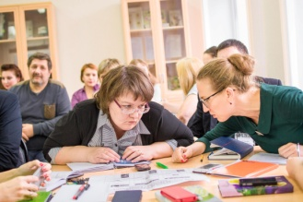
Кейс образовательного события : контент.
Урок-событие или событие на уроке
- зачем это?
«…интересно самому извлекать смысл из урока …»
«...слушаешь рассуждения другого человека и можешь сам наткнуться на новую мысль»
«…пытаешься доказать человеку обратное…. заставляют думать.... правильно выражать свои мысли».
«…урок, с которого ты выходишь и понимаешь, что с тобой что-то произошло»
«Нам следует чаще прислушиваться к учащимися, нам следует "плясать" от них..»
«….они попали в особое состояние эмоциональной и смысловой насыщенности»

Slide 12
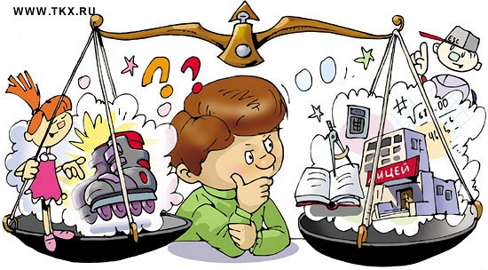
Как часто вам удается построить
урок в таком формате?

Slide 13
Кейс ОС: процессы.
Исследование материалов участника - определение проблемы
Открытая экспертиза комментарии, рецензии, уточнение понятий, средств и способов.
Рефлексия результатов,
корректирование обсуждаемых материалов
Открытая экспертиза дополнение понятий, средств и способов
Рефлексия отношений
выход на новые средства и способы действий
Обобщение найденных средств и способов решения исследуемой проблемы
Открытая экспертиза
определение эффективности работы группы
Рефлексия изменений
участников
Уточнение
новых аспектов
проблемы и введение новых материалов других участников

Slide 14
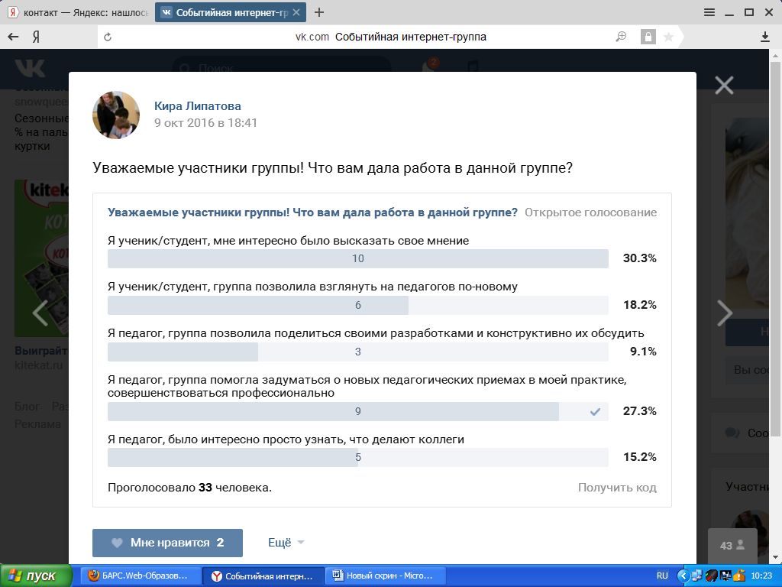
Рефлексия изменений

Slide 15

Рефлексия изменений
«… есть стремление уйти от "натаскивания»;
«…готова к дискуссии»;
«…уже обдумываю, какой материал можно положить в основу урока литературы»;
«… сложно провести урок в таком формате»;
«… ощущается недостаточная методическая разработанность».

Slide 16
Рефлексия отношений
Уважаемые коллеги!
Достаточно ли у Вас профессиональных
компетенций для организации событийных форматов на уроке?

Slide 17
Форматы деятельности:
практические занятия;
стажерские пробы в непосредственном и дистанционном режимах;
создание «своих –Д - групп»;
рефлексия результатов также в непосредственном и дистанционном режимах .

Slide 18


«своя –Д - группа»
Педагогические мастерские
создание позиционной общности с помощью динамической обучающей среды «Moodle»;
освоение специфики сетевого взаимодействия.

Slide 19


Slide 20
Кейс образовательного события : контент.
Определение компонентов урочного формата образовательного события
урочный формат ОС
Проблема построения экспертных заключений
Моделиро вание оснований экспертирования, критериального оценивания
Обмен открытиями (информационная компетентность)
Рефлексия достижений аналитическое мастерство
Взаимный информационный обмен
(учебная грамотность, отделение известного от неизвестного)
Разнопозиционное взаимодействие (коммуникативная компетентность, понимание текста)

